Slide 1

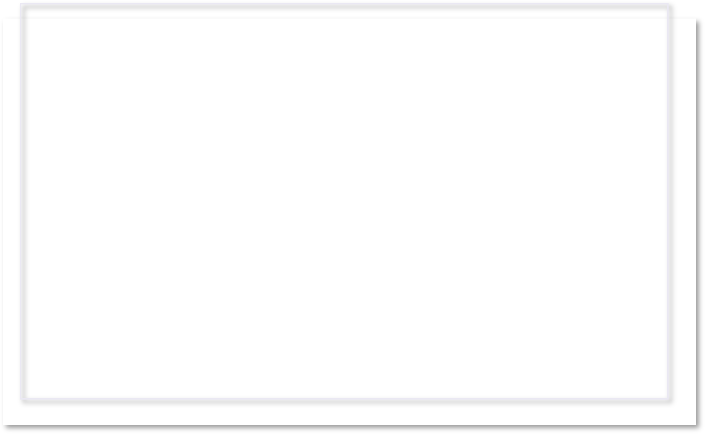




Tiếng Việt
Lớp 4A1
Giáo viên: Nguyễn Thị Thắm

Slide 2



Slide 3
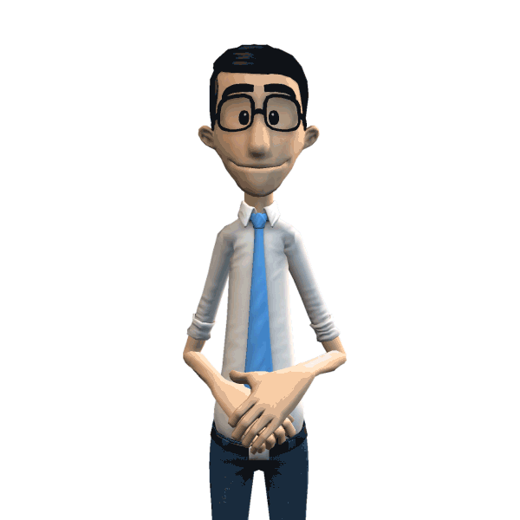
Vòng Quay
May Mắn
Chí Thành
Phú Trọng
Thái Sơn
Khánh Lực
Tiến Khoa
Đăng Quân
Duy Anh
Lan phương
Mai Anh
Hoàng Phúc
Châu Anh
Nam Phong
Nhật Anh
Duy Phong
Tôn Bảo
Tuệ Nhi
Gia Bảo
Ngọc Nhi
Minh Châu
Minh Ngọc
An Chi
Kim Ngân
Quế Chi
Đình Nam
Thùy Chi
Hải Nam
Minh Duy
Huyền My
Duy Đạt
P Anh Minh
Bảo Hà
Nhật Hạ
Anh Minh
Thụy Hân
Tiến Khoa
Gia Hiếu
Mạnh Khang
Đăng Khoa
QUAY

Slide 4


Slide 5

Thứ Sáu ngày 20 tháng 9 năm 2024
ĐỌC

Slide 6

Chia đoạn
Đoạn 1
Từ đầu đến vui lắm
Đoạn 2
Tiếp theo đến nhường vai chính cho bạn
Đoạn 3
Còn lại

Slide 7
ĐỌC NỐI TIẾP ĐOẠN

Slide 8
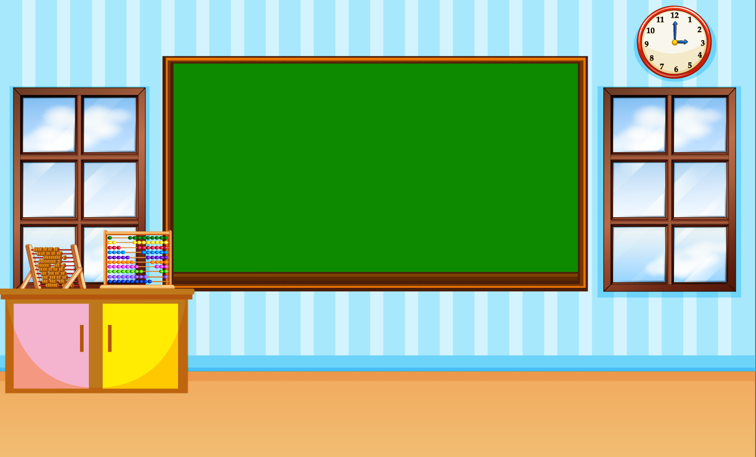

Thảo luận nhóm 4
Tìm từ ngữ có âm, vần khó đọc
Tìm từ khó cần giải nghĩa
Tìm câu văn dài cần ngắt nghỉ hơi đúng .

Slide 9
Luyện đọc đúng

Slide 10
Cách ngắt giọng câu dài
Sau bữa ăn trưa, cô giáo thông báo Giét-xi được chọn đóng vai công chúa trong vở kịch sắp tới.

Slide 11


Luyện đọc đúng theo đoạn

Slide 12
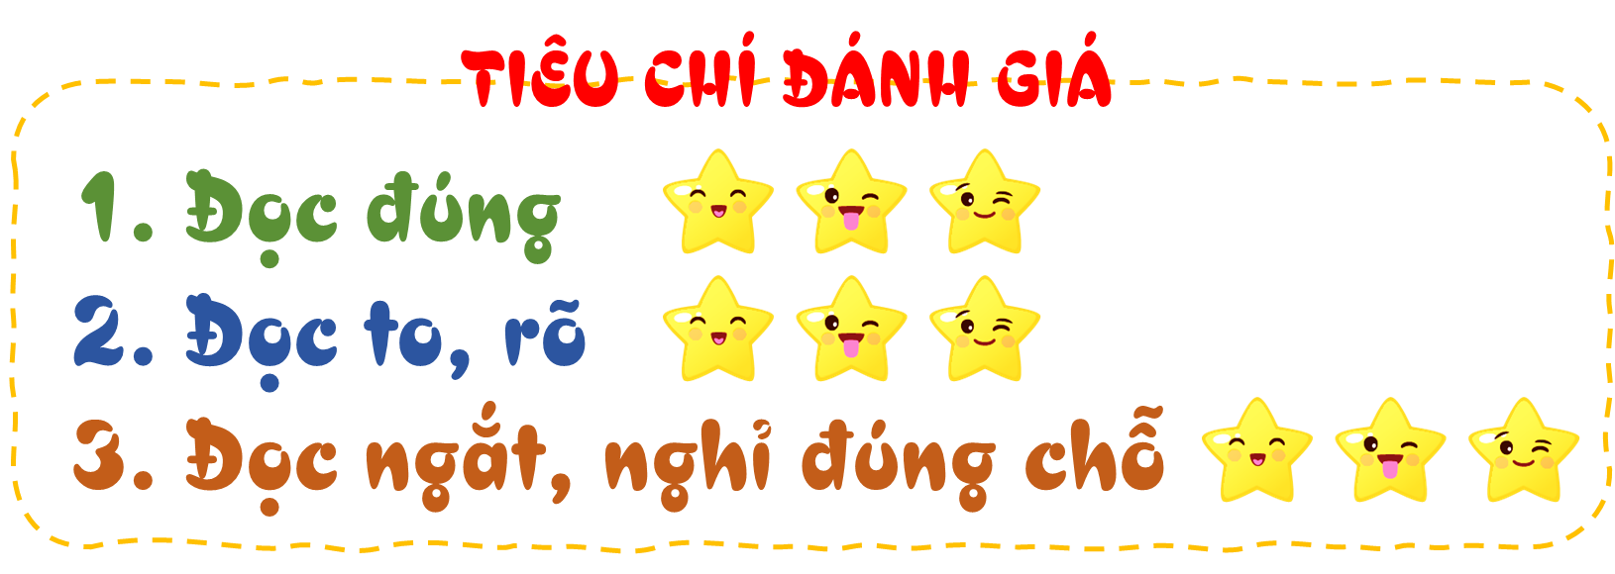
Luyện đọc

Slide 13

NHÓM ĐÔI

Slide 14
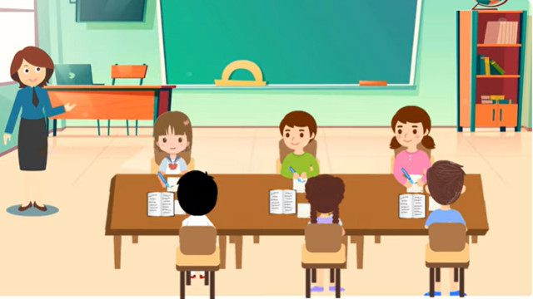
Đọc mẫu

Slide 15

TÌM HIỂU BÀI

Slide 16

Liên hệ củng cố

Slide 17


Slide 18






